Slide 1
PRIMER JAVNE NABAVKE SA FAKTOROM KVALITETA KOJI UTIČE NA POVEĆANJE ENERGETSKE EFIKASNOSTI
dr Radmilo Savić, dipl.maš.inž.

Slide 2
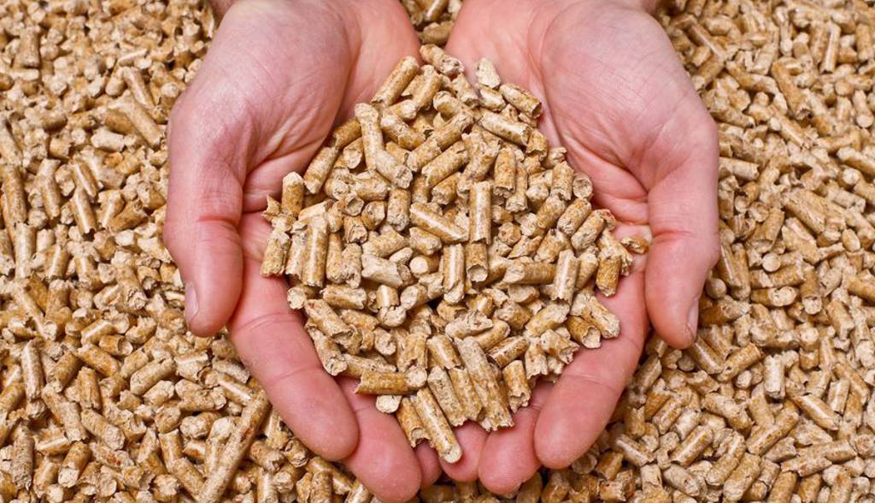
PREDMET NABAVKE
NABAVKA ENERGETSKIH PELETA OD DRVNE BIO MASE
PELET JE VRSTA ENERGENTA KOJI SE KORISTI U SPECIJALIZOVANIM LOŽIŠTIMA / KOTLOVIMA RAZLIČITE SNAGE, OD KUĆNIH (SNAGE 6-50 kW) PA DO INDUSTIJSKIH (DO 2 MW)
U PONUDI NA TRŽIŠTU SE MOŽE NAĆI PELET VIŠE DOMAĆIH PROIZVOĐAČA, RAZLIČITOG SASTAVA, TEHNIČKIH KARAKTIRISTIKA I CENE
TEHNIČKE KARAKTERISTIKE SU ZNAČAJAN FAKTOR KOJI UTIČE NA KARAKTERISTIKE PROCESA SAGOREVANJA, A TIME I NA EFIKASNOST CELOKUPNOG PROCESA, KAO I NA SASTAV PRODUKATA SAGOREVANJA (EKOLOGIJA)

Slide 3
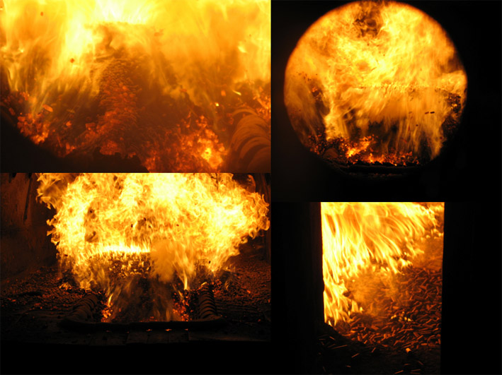
KARAKTERISTIKE PELETA OD ZNAČAJA ZA EFIKASNOST POSTROJENJA
TOPLOTNA MOĆ (MJ/KG)
SADŽAJ VLAGE (%)
SADRŽAJ PEPELA (%)
Potrebno je da se postavi minimum tehničkih karakteristika, eliminatorni kriterijum, na primer:
toplotna moć min 16,5 MJ/kg
sadržaj vlage max 10%
Sadržaj pepela max 1,5 %

Slide 4
KRITERIJUMI ZA OCENJIVANJE PONUDA
EKONOMSKI NAJPOVOLJNIJA PONUDA
KRITERIJUM BODOVANJA
CENA 85 pondera
Standardna - proporcionalna metoda
KVALITET 15 pondera
Toplotna moć 10 pondera
Sadržaj vlage 3 pondera
Sadržaj pepela 2 pondera
KVALITET SE DOKAZUJE „UVERENJEM O KVALITETU“ NA OSNOVU URAĐENE TEHNIČKE ANALIZE AKREDITOVANE LABORATORIJE

Slide 5
BODOVANJE KVALITETA – TOPLOTNA MOĆ
Toplotna moć - 10 pondera
od | 16,50 | do | 16,70 | 0 pondera
od | 16,71 | do | 16,90 | 1 ponder
od | 16,91 | do | 17,10 | 2 pondera
od | 17,11 | do | 17,30 | 3 pondera
od | 17,31 | do | 17,50 | 4 pondera
od | 17,51 | do | 17,70 | 5 pondera
od | 17,71 | do | 17,90 | 6 pondera
od | 17,91 | do | 18,10 | 7 pondera
od | 18,11 | do | 18,30 | 8 pondera
od | 18,31 | do | 18,50 | 9 pondera
 | više | od | 18,51 | 10 pondera

Slide 6
BODOVANJE KVALITETA – SADRŽAJ VLAGE I PEPELA
Sadržaj vlage - 3 pondera
od | 0,00 % | do | 7,00 % | 3 pondera
od | 7,01 % | do | 8,00 % | 2 pondera
od | 8,01% | do | 9,00% | 1 ponder
 | više | od | 9,01 % | 0 pondera
Sadržaj pepela - 2 pondera
od | 0,00 % | do | 1,00 % | 2 pondera
od | 1,01 % | do | 1,30 % | 1 ponder
 | više | od | 1,31 % | 0 pondera

Slide 7
PRIMER BODOVANJA TRI PONUĐAČA
PONUĐAČ 1 – bolji kvalitet, viša cena
PONUĐAČ 2 – srednji kvalitet, srednja cena
PONUĐAČ 3 – niži kvalitet, niska cena
 | Cena (din) | Pondera | Hd MJ/kg | Pondera | Vlaga % | Pondera | Pepeo % | Pondera | PONDERA
Ponuđač 1 | 23.248,00 | 74,95 | 18,55 | 10 | 6,8 | 3 | 1,01 | 1 | 88,95
Ponuđač 2 | 21.399,00 | 81,43 | 17,63 | 5 | 8,7 | 1 | 1,09 | 1 | 88,43
Ponuđač 3 | 20.500,00 | 85,00 | 16,68 | 1 | 8,9 | 1 | 1,23 | 1 | 88,00

Slide 8
KOMENTAR
UVOĐENJEM KRITERIJUMA BODOVANJA KVALITETA PELETA DOVEDENI SU U RAVNOPRAVNI POLOŽAJ PONUĐAČ SA BOLJIM KVALITETOM ALI I VIŠOM CENOM SA PONUĐAČEM KOJI NUDI SLABIJI KVALITET PO NIŽOJ CENI
KRITERIJUMI SU USKLAĐENI SA REALNIM USLOVIMA I TROŠKOVIMA:
KVALITETNIJE GORIVO = MANJA POTROŠNJA GORIVA ZA ISTI TOPLOTNI EFEKAT
MANJE VLAGE I PEPELA = VIŠE GORIVE MASE
KVALITETNIJE GORIVO = NIŽI TROŠKOVI SKLADIŠTENJA GORIVA
KVALITETNIJE GORIVO = NIŽI TROŠKOVI ODVOZA I DEPONOVANJA PEPELA

